Slide 1
Делегаты, события, лямбды

Slide 2

Agenda
Делегаты
События
Лямбды и замыкания

Slide 3
Делегаты
Delegates

Slide 4
Для чего нужен обратный вызов (callback)?
Задача: копировать файлы с демонстрацией прогресса
Решение: интерфейс IProgressIndicator
public interface IProgressIndicator { void Progress(string message, int progressPercentage); }
public class WriteLogToConsole : IProgressIndicator { public void Progress(string message, int progressPercentage) { Console.WriteLine("{0} ({1}%) - {2}", DateTime.UtcNow, progressPercentage, message); } }

Slide 5
Для чего нужен обратный вызов (callback)?
static public void Copy(string srcPath, string dstPath, IProgressIndicator progressIndicator) { var fi = new FileInfo(srcPath); var srcFile = new FileStream(srcPath, FileMode.Open); var dstFile = new FileStream(dstPath, FileMode.CreateNew); byte[] buffer = new byte[bufferSize]; int readedSize; int step = 0; progressIndicator.Progress("Start copy", 0); do { readedSize = srcFile.Read(buffer, 0, bufferSize); dstFile.Write(buffer, 0, bufferSize); step++; progressIndicator.Progress("Progress copy", (int) fi.Length / (step * readedSize)); } while (readedSize != 0); progressIndicator.Progress("Finish copy", 100); }

Slide 6
От интерфейса к делегату
Недостатки интерфейса для такой задачи – сложность:
нужно создавать отдельный класс, тогда как нужен только 1 метод
Как альтернатива – делегат
тип описывающий сигнатуру метода
interface ITransformer { int Transform(int x); }
delegate int Transform(int x);

Slide 7
Использование делегатов
delegate int Transform(int x);
// Create delegate instance
Transform t = Square;
// Invoke delegate var result = t(3); var result2 = t.Invoke(5);
// Delegate as parameter
var result3 = DoubleTransform(6, Double);
static int Square(int x)
{
return x * x;
} static int Double(int x)
{
return x + x;
}
static int DoubleTransform(int x, Transform transform)
{
return transform(transform(x));
}

Slide 8
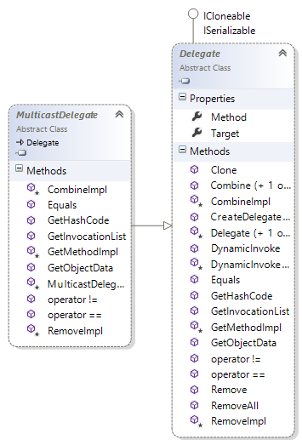
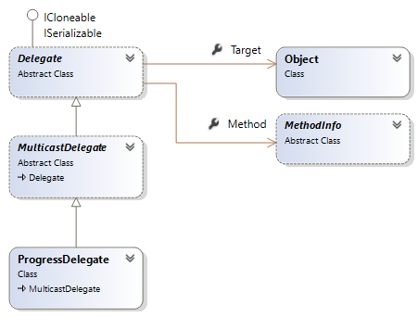
Делегаты изнутри

Slide 9
Делегаты изнутри. Static vs. Instance
public void CreateDelegateInInstanceMember() { MyDelegate p1 = InstanceDelegate; MyDelegate p2 = StaticDelegate; }
void InstanceDelegate() { this.Property = ""; } static void StaticDelegate() { // Can't call instance property }
public static void CreateDelegateInStaticMember() { var t = new StaticVsInstance(); MyDelegate p1 = t.InstanceDelegate; MyDelegate p2 = StaticDelegate; }

Slide 10
Делегаты изнутри. Static vs. Instance
Object StaticVsInstance
p1
_target
_methodPtr
InstanceDelegate
_target
p2
_methodPtr
StaticDelegate

Slide 11
Multicast делегаты
delegate void ProgressDelegate(
string message,
int progressPercentage); void ProgressEmulator(ProgressDelegate progress) { progress("Start", 0);
for (int step = 0; step < stepCount; step++) { progress("Progress", (int)(step * 100 / stepCount)); }
progress("Finish", 100); }
void WriteProgressToFile(
string message, int progressPercentage)
{
File.AppendAllText(/* */);
} void WriteProgressToConsole(
string message, int progressPercentage)
{
Console.WriteLine(/* */);
}
ProgressDelegate p = null; p += WriteProgressToConsole; p += WriteProgressToFile; ProgressEmulator(p);

Slide 12
Делегаты изнутри. Multicast делегаты
p1
_target
[0]
_methodPtr
[1]
_InvocationList
_target
_methodPtr
WriteProgressToConsole
_InvocationList
Object MulticastDelegateSample
_target
_methodPtr
WriteProgressToFile
_InvocationList

Slide 13
Multicast делегаты
delegate int ValueDelegate();
Проблемы
Получим только 1 (последнее) значение
Если один выбросит исключение – прервется выполнение всех
ValueDelegate d = null; d += A1; d += A2; d += A3; Console.WriteLine(d());
ValueDelegate d = null; d += A1; d += A2; d += A3; foreach (ValueDelegate t in d.GetInvocationList()) { Console.WriteLine(t()); }

Slide 14
Анонимные делегаты
delegate void WithoutReturn(int x);
delegate int WithReturn(int x);
WithoutReturn p = delegate (int x) { Console.WriteLine(x); }; WithReturn p2 = delegate (int x) { return x * x; };

Slide 15
События
Events

Slide 16
События == надстройка над делегатами
public class Worker { public delegate void ProgressDelegate(
int percentComplete); public event ProgressDelegate Progress; public void DoWork() { for (int i = 0; i < 10; i++) { Progress(i * 10); System.Threading.Thread.Sleep(100); } } }
private void worker_Progress(int percentComplete) { Console.WriteLine(percentComplete); }
var worker = new Worker();
worker.Progress += worker_Progress;
worker.DoWork();

Slide 17
Управление логикой событий
private ProgressDelegate _progress; public event ProgressDelegate Progress { add { lock (this) { if (_progress == null || !_progress.GetInvocationList()
.Any(d => d.Method == value.Method)) { _progress += value; } } } remove { lock(this) { _progress -= value; } } }
Расширяет управление подпиской

Slide 18
Рекомендации BCL для событий
public class WorkerProgressArgs { public int ProgressPercent { get; internal set; } } public event EventHandler<WorkerProgressArgs> Progress; protected virtual void OnProgress(WorkerProgressArgs args) { var tmp = Progress; if (tmp != null) tmp(this, args); } public void DoWork() { for (int i = 0; i < 10; i++) { OnProgress(new WorkerProgressArgs { ProgressPercent = i * 10 }); } }
Класс параметров события
Тип события EventHandler<T>
Перегружаемый метод генерации события
Защита от пустого события – никто не подписался
2 параметра:
объект-источник
собственно параметры

Slide 19
Лямбды и замыкания
Lambdas and closures

Slide 20
Lambda == anonymous delegates
Lambda syntax:
(parameters) => expression-or-statement-block
SimpleDelegate p = delegate (int x) { return x * x; };
SimpleDelegate a = (x) => x * x;
SimpleDelegate a2 = (x) => { return x * x; };

Slide 21
Func<> and Action<> delegates
delegate TResult Func<out TResult>();
delegate TResult Func<in T, out TResult>(T arg);
delegate TResult Func<in T1, in T2, out TResult>(T1 arg1, T2 arg2);
// ...
delegate void Action();
delegate void Action<in T>(T arg);
delegate void Action<in T1, in T2>(T1 arg1, T2 arg2);
// ...
Func<int, bool> func = (int x) => x == 3;

Slide 22
Замыкания (closure) – захват переменной
int factor = 2; Func<int, int> multiplier = n => n * factor; factor = 10; Console.WriteLine(multiplier(3));
30
int seed = 0; Func<int> natural = () => seed++; Console.WriteLine(natural()); Console.WriteLine(natural()); Console.WriteLine(seed);
0
1
2

Slide 23
Замыкания и области действия переменных (scope)
Action[] actions = new Action[3]; for (int i = 0; i < 3; i++) { actions[i] = () => Console.Write(i); } foreach (Action a in actions) a();
333
Action[] actions = new Action[3]; for (int i = 0; i < 3; i++) { int loopScopedi = i; actions[i] = () => Console.Write(loopScopedi); } foreach (Action a in actions) a();
012

Slide 24

Подведем итог…
Делегаты
типизированные указатели на метод
множественность вызовов
События – надстройка над делегатами
возможность управления подписками
Лямбды – анонимные делегаты
с поддержкой замыканий

